Slide 1
探秘隐身字符
Keep FE 技术分享 20221208

Slide 2
纲要
案件重现
清除隐身字符
解决方案

Slide 3
案件重现
案发时间：2022 年11 月 29 日 18:53
案发现场：Trevi CMS
受害人：运营、产品、研发、测试

Slide 4
案件重现
经过飞书发送
⬇
复制到输入框
⬇
扫码正常打开
线索一

Slide 5
案件重现
二维码组件是清白的
输入框是清白的
链接有问题
线索一
=>

Slide 6
案件重现
扫二维码打不开
浏览器地址栏无法访问
<a> 标签无法跳转
一模一样，
为何截然不同？

Slide 7
案件重现
先问是不是，再问为什么！

Slide 8
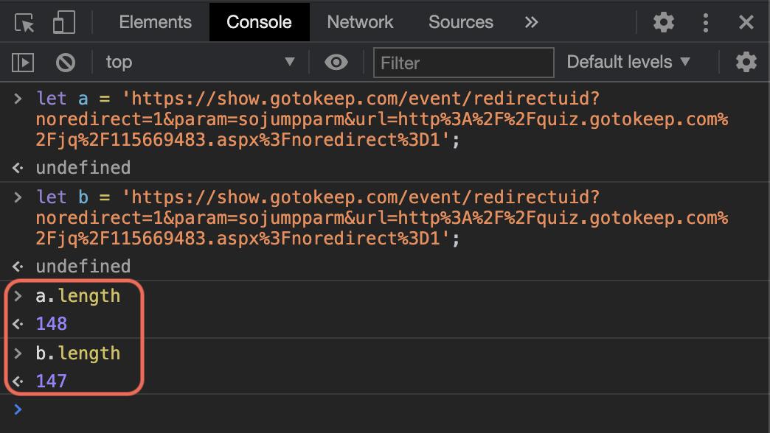
案件重现
线索二

Slide 9
案件重现
长度不一致
说明字符组成有差别
线索二
=>

Slide 10
案件重现
给定两个字符串，如何找出二者不同之处？
算法题乱入

Slide 11
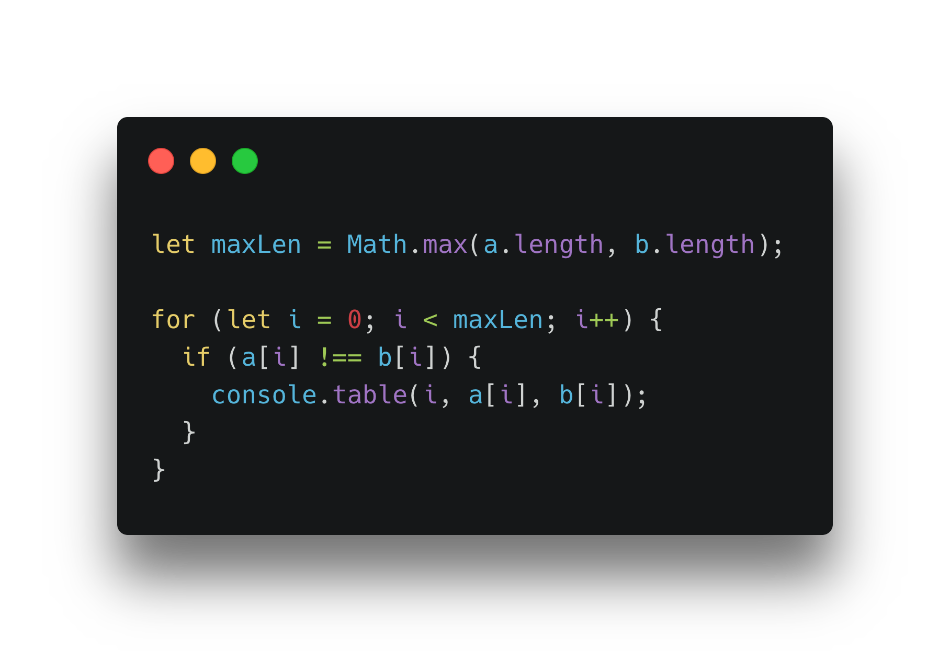
案件重现
我当时的做法
Notes:
有优化的空间

Slide 12
案件重现
假链接开头有异物
浏览器和二维码解析器无法识别为 URL
线索三
=>

Slide 13
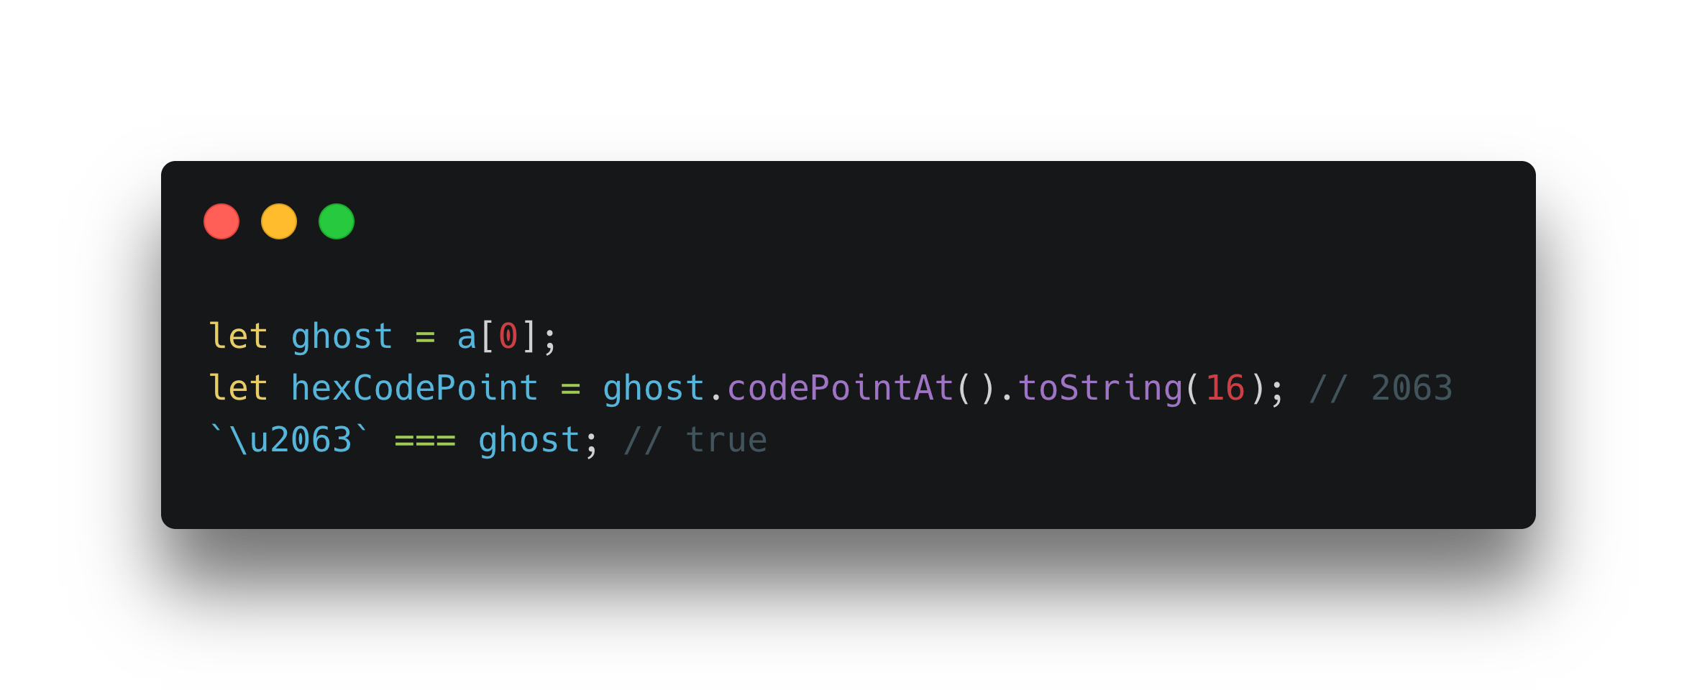
案件重现
验明正身

Slide 14
案件重现
charCodeAt()
vs
codePointAt()

Slide 15
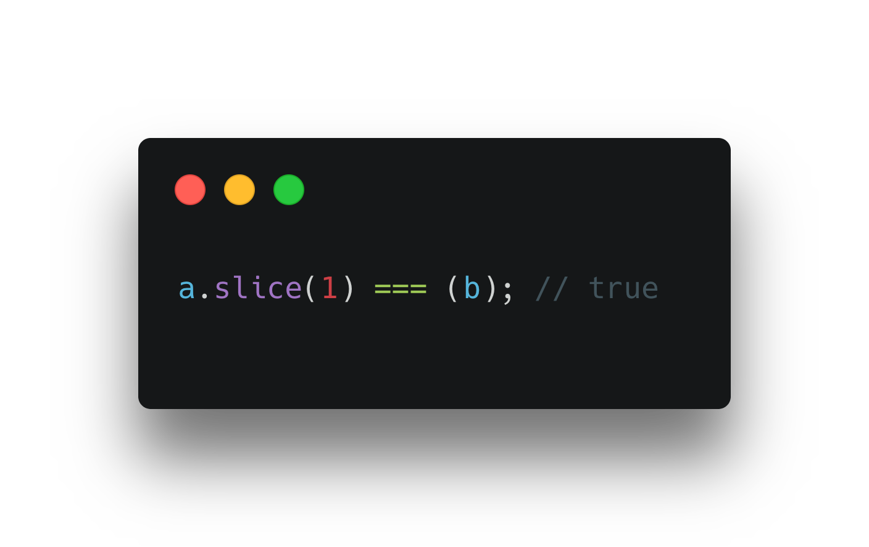
案件重现
验证：
首字符是唯一不同

Slide 16
案件重现
线索四
神秘代码：2063

Slide 17
案件重现
INVISIBLE SEPARATOR = invisible comma
,
contiguity operator indicating that adjacent mathematical symbols form a list, e.g. when no visible comma is used between multiple indices
2063
参考链接：https://www.unicode.org/charts/PDF/U2000.pdf

Slide 18
案件重现
\u2063 来自何处？

Slide 19
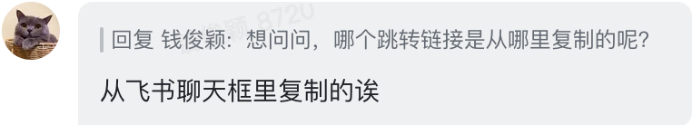
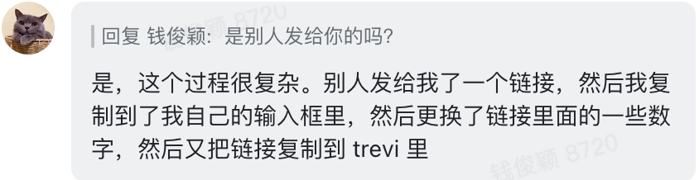
案件重现
当事人回忆

Slide 20
案件重现
结案撒花 🎉🎉🎉

Slide 21
清除隐身字符
非完美方案
v-model.trim
String.prototype.trim()
表单校验：/^(https|keep)/

Slide 22
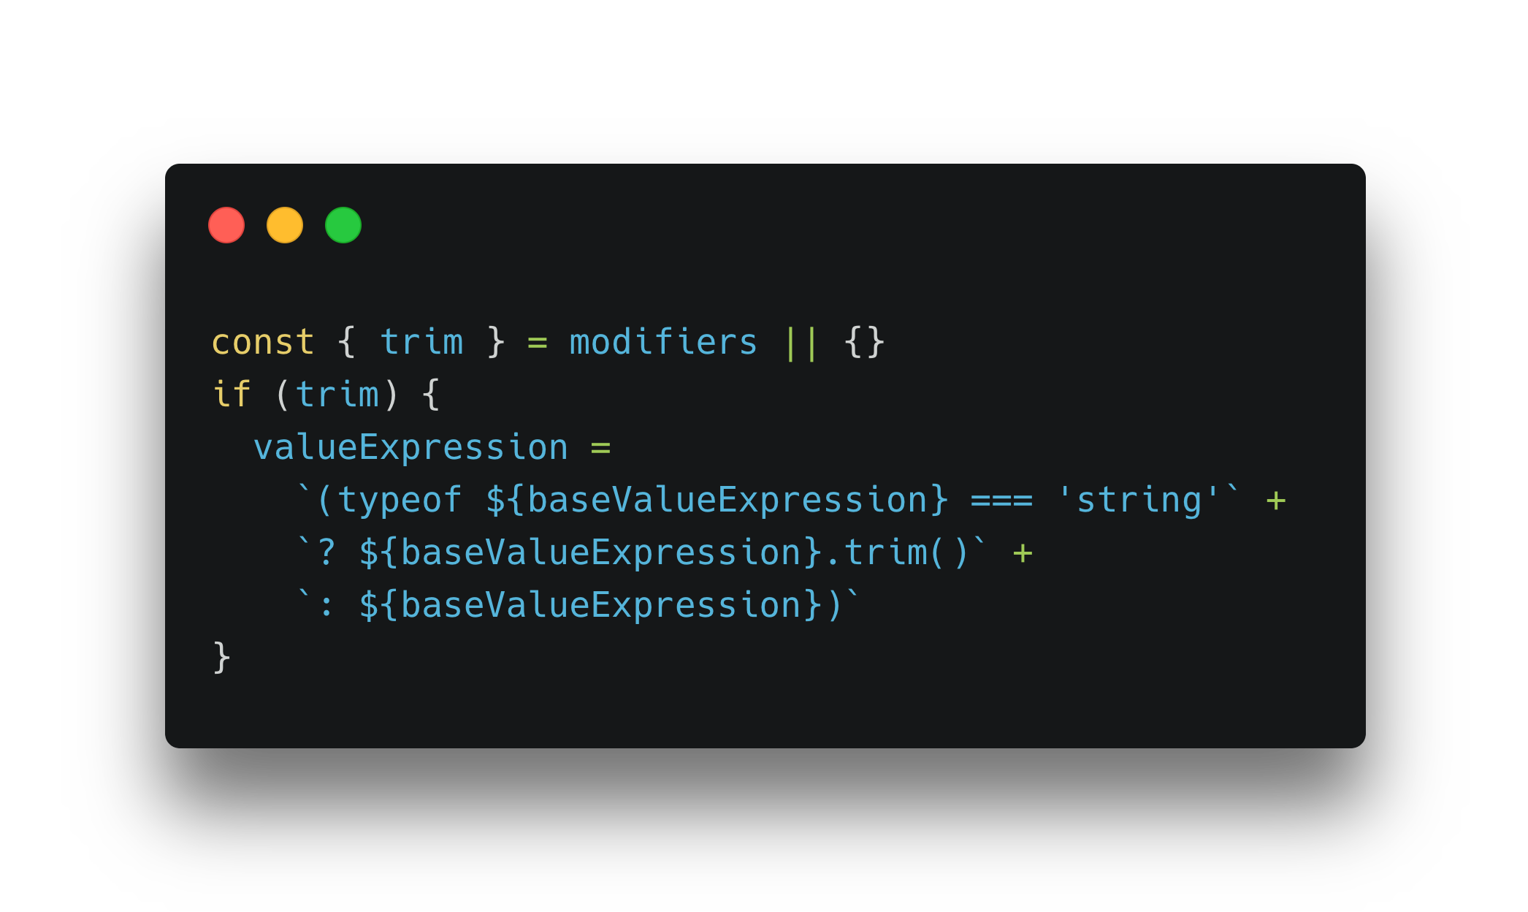
清除隐身字符
v-model.trim 的原理
参考链接：https://github.com/vuejs/vue/blob/dev/src/compiler/directives/model.js

Slide 23
清除隐身字符
String.prototype.trim() 的原理
把字符串解析为 UTF-16 码点序列
移除开头的 WhiteSpace
移除尾部的 WhiteSpace
返回处理后的字符串
参考链接：https://262.ecma-international.org/11.0/#sec-string.prototype.trim

Slide 24
清除隐身字符
trimStart()
trimEnd()
同系列方法

Slide 25
清除隐身字符
{
哪些字符在 JavaScript 中
属于 white space？
WhiteSpace
LineTerminator
参考链接：https://262.ecma-international.org/11.0/#sec-string.prototype.trim

Slide 26
清除隐身字符
U+0009 TAB
U+000B VT
U+000C Form Feed
U+0020 Space
U+00A0 No-break Space
U+FEFF Zero Width No-break Space
Unicode Space_Separator
WhiteSpace
参考链接：https://262.ecma-international.org/11.0/#sec-white-space

Slide 27
清除隐身字符
U+000A Line Feed
U+000D Carriage Return
U+2028 Line Separator
U+2029 Paragraph Separator
LineTerminator
参考链接：https://262.ecma-international.org/11.0/#sec-line-terminators

Slide 28
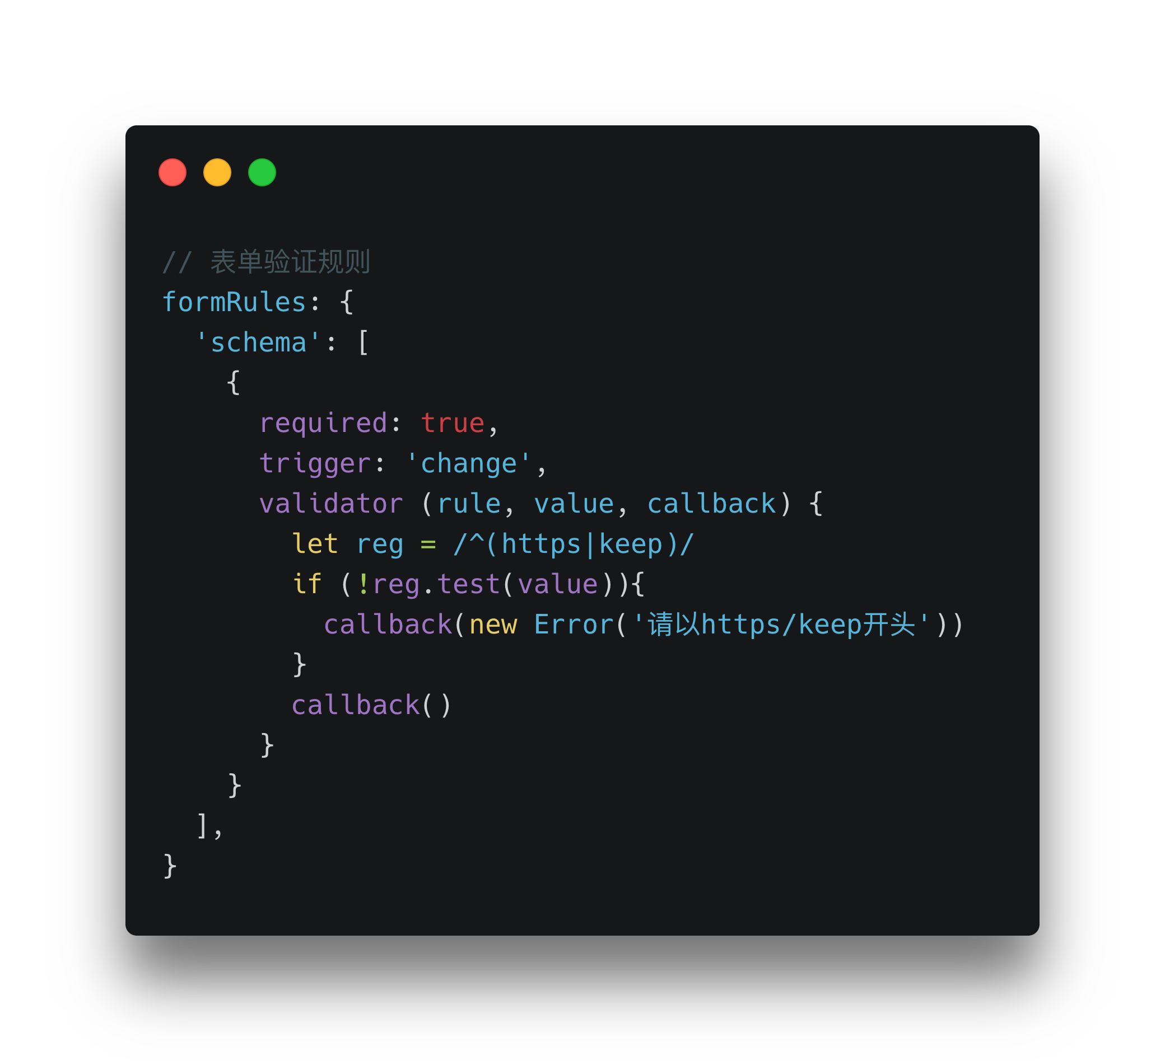
清除隐身字符
解决了，
但没有完全解决
自定义表单校验规则

Slide 29
解决方案
如何完美处理 \u2063？

Slide 30
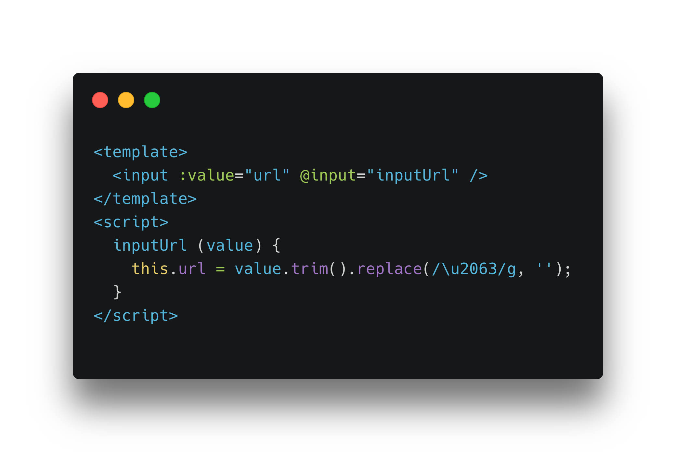
解决方案
trim + 正则替换
（记得兼容表单回填）

Slide 31
解决方案
\xAD
\uFEFF
\uFEFF
\uFFF9
\uFFFA
\u0001 \u0002 \u0003
\u0004 \u0005 \u0006 \u0007
\u000E \u000F \u0010 \u0011
\u0012 \u0013 \u0014 \u0015 \u0016 \u0017 \u0018 \u0019
\u001A \u001B \u001C \u001D \u001E \u007F \u0080 \u0081
\u0082 \u0083
\u0086 \u0087 \u0088 \u0089 \u008A \u008B
\u008C \u008D \u008E \u008F \u0090 \u0091 \u0092 \u0093
\u0094
\u0095
\u0096
\u0097
\u0098
\u0099
\u009A
\u009B
\u009C
\u009D
\u009E
\u200B
\u200C
\u200D
\u200E
\u202A
\u202B
\u202C
\u202D
\u2060
\u2061
\u2062
\u2063
\u206A
\u206B
\u206C
\u206D
其他隐身字符？
参考链接：https://github.com/shaneray/ShaneSpace.VisualStudio.InvisibleCharacterVisualizer

Slide 32
解决方案
自定义指令
Vue Filters
封装新的输入框组件
Mixin 或 utils.js
如何复用？

Slide 33
感谢收听！
Q & A

